Slide 1


Slide 2

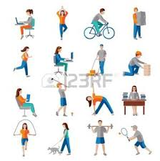

¿QUÉ ES LA ACTIVIDAD FÍSICA?
La OMS define la actividad física como cualquier movimiento corporal producido por los músculos esqueléticos, con el consiguiente consumo de energía. Ello incluye las actividades realizadas al trabajar, jugar, en las tareas domésticas y las actividades recreativas.

Slide 3
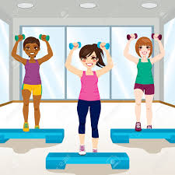
La ACTIVIDAD FISICA no se debe confundir con EJERCICIO que es una subcategoría de la actividad física que se planea, está estructurada, es repetitiva y tiene como objetivo mejorar o mantener uno o más componentes del estado físico.
EJERCICIO

Slide 4

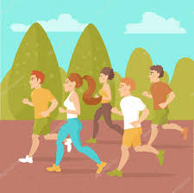
TIPOS
EJERCICIO AEROBICO:
El ejercicio aeróbico es el que necesita implícitamente de la respiración para poder realizarse y hace referencia al uso de oxígeno en los procesos de generación de energía de los músculos. Ej : Caminar , trotar , nadar , bailar etc.

Slide 5
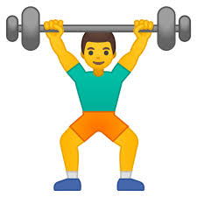
TIPOS
EJERCICIO ANAEROBICO:
El ejercicio anaeróbico es una actividad breve y de gran intensidad donde el metabolismo se desarrolla exclusivamente en los músculos y sus reservas de energía, sin usar el oxígeno de la respiración. Ej : Levantar pesas , abdominales etc.

Slide 6
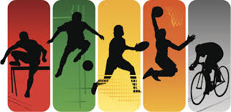
Se relaciona con un tipo específico de ejercicio estructurado con propósitos competitivos, implica competencia, puntuación, reglas y especialización de una o más cualidades físicas
DEPORTE

Slide 7
ACTIVIDAD FÍSICA EN NIÑOS MENORES DE 1 AÑO
Deben estar físicamente activos varias veces al día de diferentes formas, especialmente mediante el juego interactivo en el suelo; cuanto más mejor. Para aquellos que todavía no se mueven, esto incluye al menos 30 minutos en posición prona (boca abajo) repartidos a lo largo del día mientras estén despiertos.
No deben permanecer sujetos durante más de una hora seguida (por ejemplo, en carritos, sillas o sujetos a la espalda de un cuidador). No se recomienda que pasen tiempo frente a pantallas. En momentos de inactividad, se recomienda que un cuidador les lea o cuente cuentos.
Deben tener de 14 a 17 horas (0 a 3 meses de edad) o de 12 a 16 horas (4 a 11 meses de edad) de sueño de buena calidad, incluidas las siestas.

Slide 8
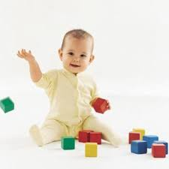
NIÑOS DE 1 A 2 AÑOS DE EDAD
Deben pasar al menos 180 minutos realizando diversos tipos de actividad física de cualquier intensidad, incluida la actividad física de intensidad moderada a elevada, distribuidos a lo largo del día.
Con respecto a los niños de 1 año, no se recomienda que pasen tiempo en actividades sedentarias ante una pantalla. Para los niños de 2 años, el tiempo dedicado a actividades sedentarias frente a una pantalla no debe exceder de una hora; si es menos mejor.
Deben tener de 11 a 14 horas de sueño de buena calidad, incluidas las siestas, con horarios regulares para dormirse y despertarse.

Slide 9
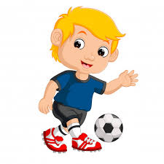
NIÑOS DE 3 A 4 AÑOS DE EDAD
Deben pasar al menos 180 minutos realizando diversos tipos de actividad física de cualquier intensidad, incluidos al menos 60 minutos de actividad física de intensidad moderada a elevada, distribuidos a lo largo del día; si es más mucho mejor.
No deben permanecer sujetos durante más de una hora seguida , ni sentados durante periodos largos de tiempo. El tiempo dedicado a actividades sedentarias frente a una pantalla no debe exceder de una hora; menos tiempo mejor.
Deben tener de 10 a 13 horas de sueño de buena calidad, que pueden incluir una siesta, con horarios regulares para dormirse y despertarse.

Slide 10
ACTIVIDAD FISICA EN JOVENES
Para niños y adolescentes de 5 a 17 años de edad:
Practicar al menos 60 minutos diarios de actividad física moderada o intensa ( 300 minutos semanales)
Duraciones superiores a los 60 minutos de actividad física procuran aún mayores beneficios para la salud.
La actividad física diaria debería ser, en su mayor parte, aeróbica.
La actividad física para éste grupo de edad consiste en juegos, deportes, desplazamientos, actividades recreativas, educación física o ejercicios programados, en el contexto de la familia, la escuela o las actividades comunitarias.

Slide 11
ACTIVIDAD FISICA EN NIÑOS Y JOVENES
Hay evidencia concluyente de que la actividad física frecuente mejora sustancialmente la forma física y el estado de salud de niños y jóvenes. En comparación con los niños y jóvenes inactivos, los que hacen ejercicio presentan un mejor estado cardiorrespiratorio y mayor resistencia muscular, y una mejora de su salud, y está suficientemente documentado que presentan menor grasa corporal, un perfil de riesgo de enfermedad cardiovascular y metabólica más favorable, una mejor salud ósea, y una menor presencia de síntomas de ansiedad y depresión.

Slide 12
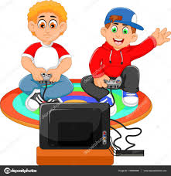
RECOMENDACION
En el caso de los niños y jóvenes inactivos, se recomienda un aumento progresivo de la actividad para alcanzar finalmente el objetivo indicado. Es conveniente empezar con una actividad ligera y aumentar gradualmente con el tiempo la duración, la frecuencia y la intensidad. También hay que señalar que si los jovenes no realizan ninguna actividad física, cualquier ejercicio inferior a los niveles recomendados será más beneficiosa que no hacer ningún tipo de actividad.

Slide 13
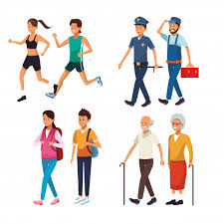
ACTIVIDAD FISICA EN ADULTOS
Para los adultos de este grupo de edades, la actividad física consiste en actividades recreativas o de ocio, desplazamientos ( caminatas o en bicicleta), actividades ocupacionales (es decir, trabajo), tareas domésticas, juegos, deportes o ejercicios programados en el contexto de las actividades diarias, familiares y comunitarias.

Slide 14
ACTIVIDAD FISICA EN ADULTOS
Se recomienda realizar 150 minutos de actividad física semanal
Los adultos que realizan actividad física presentan menores tasas de mortalidad por todas las causas, cardiopatía coronaria, hipertensión, accidentes cerebrovasculares, diabetes, síndrome metabólico, diferentes tipos de cáncer , depresión etc.
Existe una relación directa entre la actividad física y la salud cardiorrespiratoria (reducción de riesgo de CPC, ECV, accidente cerebrovascular e hipertensión). La actividad física mejora las funciones cardiorrespiratorias.
Controlan su peso y tienen una mejor masa y composición corporal.
Existe una relación directa entre la actividad física y la salud metabólica, concretamente una reducción del riesgo de diabetes de tipo 2.

Slide 15
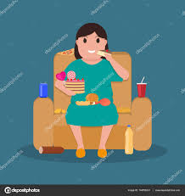
ACTIVIDAD FISICA EN ADULTOS
La actividad aeróbica facilita el mantenimiento del peso corporal. Lo más importante para conseguir el equilibrio energético , es la acumulación de actividad física y el consiguiente gasto de energía. La actividad física total puede realizarse en varias sesiones breves o en una única sesión prolongada.

Slide 16
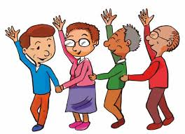
ACTIVIDAD FISICA EN ADULTOS
Los adultos físicamente activos tendrán probablemente un menor riesgo de fractura de cadera o vértebras. La práctica de actividad física puede aminorar la disminución de la densidad de minerales en la columna vertebral y en las caderas. Asimismo, mejora la masa muscular del aparato locomotor, la fuerza y la potencia.

Slide 17

ACTIVIDAD FISICA EN ADULTOS
Los adultos inactivos o con limitaciones vinculadas a patologías mejoran su salud simplemente pasando de la categoría de “inactivas” a “un cierto nivel” de actividad. Los adultos que actualmente no cumplen las recomendaciones sobre actividad física deben tratar de aumentar la duración, la frecuencia y por último la intensidad del ejercicio llegando a los valores recomendados.

Slide 18
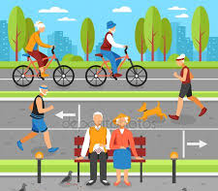
ACTIVIDAD FISICA EN MAYORES DE 65
En adultos de 65 años en adelante, la actividad física consiste en la práctica de ejercicio durante el tiempo libre o los desplazamientos (por ejemplo, mediante paseos a pie o en bicicleta), actividades ocupacionales (cuando la persona desempeña todavía una actividad laboral), tareas domésticas, juegos, deportes o ejercicios programados, en el contexto de las actividades diarias, familiares y comunitarias.

Slide 19
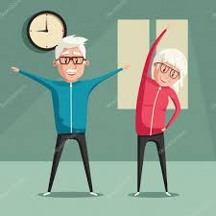
ACTIVIDAD FISICA EN MAYORES DE 65
Para este grupo para totalizar 150 minutos semanales de actividad , generalmente se logra en varias sesiones breves , 30 minutos diarios
El nivel moderado de actividad física recomendado está relacionado con la capacidad de cada persona , eligiendo actividades de bajo riesgo y adoptando un comportamiento prudente durante la realización de los ejercicios para reducir las lesiones o efectos adversos , y maximizar los beneficios de la actividad física regular.

Slide 20
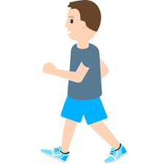
EJERCICIO RECOMENDADO: CAMINAR
Beneficios
BENEFICIOS
RECOMENDACIONES

Slide 21
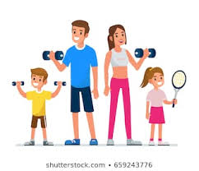
PARA TENER EN CUENTA…
Actualmente, más del 23 por ciento de los adultos y del 80 por ciento de los adolescentes no cumplen con los requisitos mínimos de una vida activa. Establecer estilos de vida saludables respecto a la actividad física y los hábitos de sueño en la infancia ayuda a la adopción de hábitos durante la infancia, la adolescencia y la vida adulta.

Slide 22
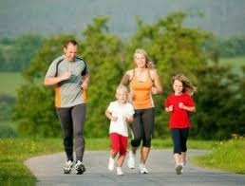
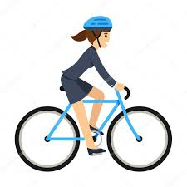
CLASIFICACION DE LA ACTIVIDAD FISICA
ACTIVIDAD RECREATIVA
ACTIVIDAD OCUPACIONAL
ACTIVIDAD EN EL HOGAR
ACTIVIDAD COMO MEDIO DE TRANSPORTE

Slide 23




ESTRUCTURA DE UNA SESION DE EJERCICIO

Slide 24
ELEMENTOS DEL EJERCICIO FISICO
Frecuencia:
Número de veces en la semana en que se realiza actividad física.
Intensidad:
Nivel de esfuerzo que requiere la actividad
Tiempo:
Tiempo que dura la actividad
Tipo:
Depende de la actividad que se esté realizando ( Caminar , labores en la casa o en el trabajo , practicando algún deporte etc)

Slide 25
CONCEPTOS GENERALES
FUERZA:
Capacidad física para realizar un trabajo o un movimiento
RESISTENCIA:
Es una de las capacidades físicas básicas, particularmente aquella que nos permite llevar a cabo una actividad o esfuerzo durante el mayor tiempo posible
EQUILIBRIO Y COORDINACION:
Situación en la que se encuentra un cuerpo cuando, pese a tener poca base de sustentación, logra mantenerse sin caerse.

Slide 26
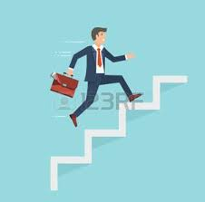
CONSEJOS PRACTICOS
Camine en lugar de usar medios de transporte.
Utilice escaleras en lugar del ascensor.
Realice pausas activas
Cuando mire televisión, tenga lejos el control
Haga las cosas por Ud. mismo

Slide 27
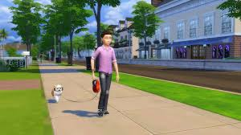
CONSEJOS PRACTICOS
Vaya caminando o en bicicleta a realizar compras.
Saque a pasear a su mascota todos los días.
Cuando camine, trate de ir acelerando su paso progresivamente.
Aumente progresivamente el ejercicio.
Tenga en cuenta si lleva un periodo de inactividad.
Realice previo calentamiento y estiramientos.

Slide 28
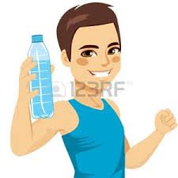
CONSEJOS PRACTICOS
Espere mínimo una hora después de la última comida.
Detenga el ejercicio si siente síntomas no habituales.
Utilice ropa cómoda y tenga en cuenta el clima.
Tome liquido antes, durante y después de la actividad física

Slide 29
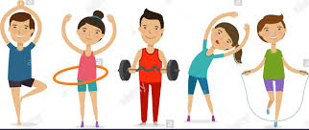
CONSEJOS PRACTICOS
Los ejercicios empleados se deben ajustar a las características individuales de cada persona. También los deportes elegidos pueden realizarse de distinta forma según la edad, sexo, peso corporal, habilidades naturales, tiempo de inactividad, etc.

Slide 30
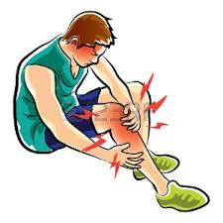
RIESGOS AL REALIZAR EJERCICIO
Los riesgos más frecuentes de la actividad física y los deportes están relacionados con las lesiones musculares, óseas y articulares. Estos eventos ocurren, por lo general, cuando el ejercicio es demasiado intenso o cuando se comienza un deporte después de mucho tiempo de inactividad.
Es necesario tomar ciertas precauciones orientadas a la prevención de este tipo de lesiones. Uno de los aspectos más importantes se relaciona con el período de calentamiento previo al inicio de la actividad y el enfriamiento antes de suspenderla.

Slide 31
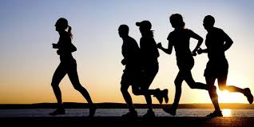
RIESGOS AL REALIZAR EJERCICIO
Es importante no imponerse metas demasiado exigentes para los primeros tiempos de la actividad. Esto lo llevaría a realizar ejercicios bruscos y muy intensos que pueden producir lesiones.
No es conveniente continuar con el ejercicio si existen dolores musculares o articulares. Lo mejor es suspender la actividad y realizar una valoración médica.

Slide 32


